Slide 1
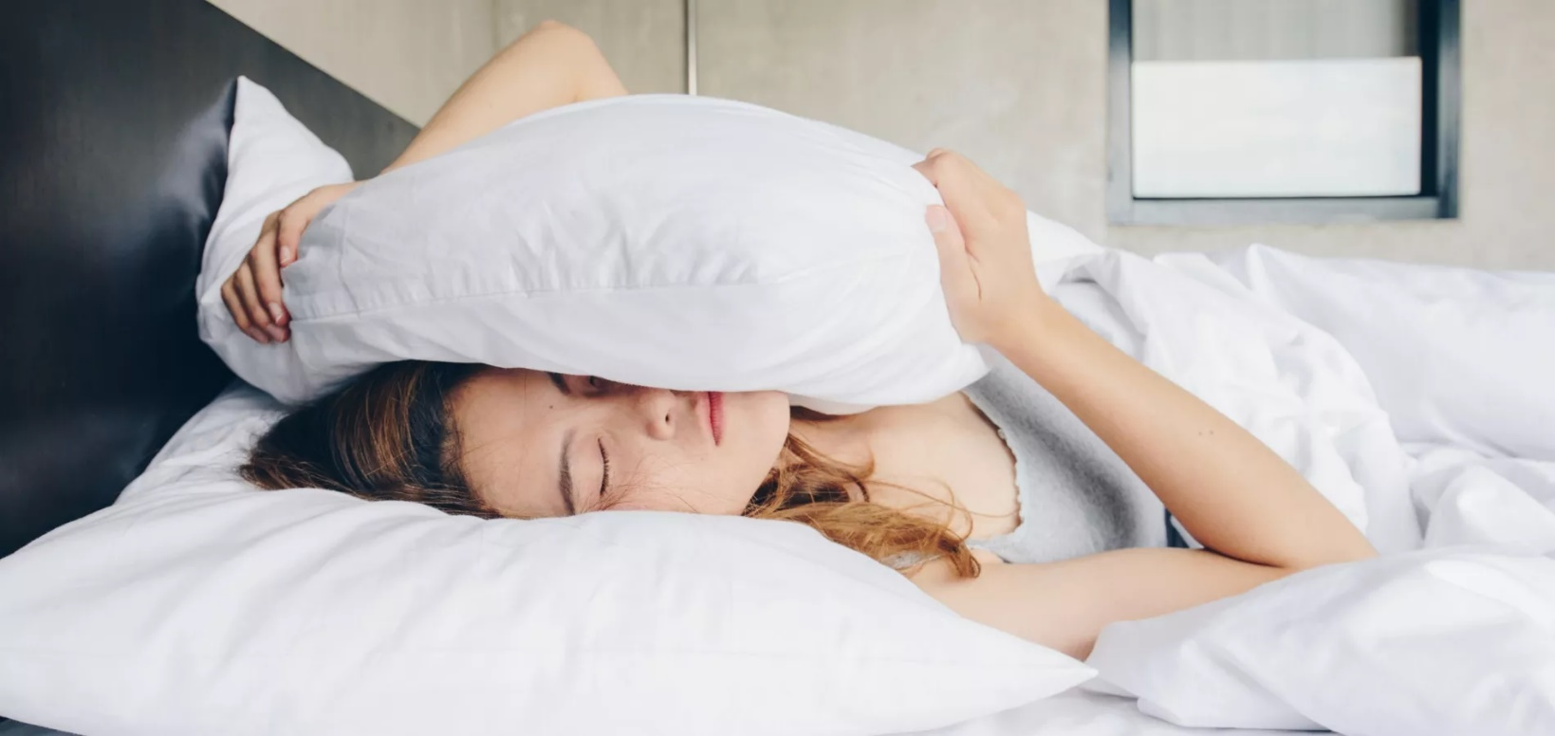
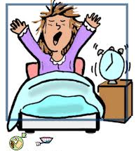

FRANÇAIS
6-classe
Thème: Je me léve de bon matin

Slide 3




Nous allons apprendre les expressions nessecaire

Slide 4


Slide 5


Slide 6


Slide 7



Slide 8


Slide 9
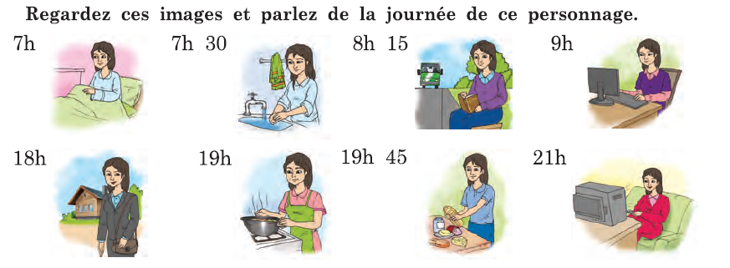
Par exemple: Je me léve à 7 h

Slide 10
On prépare le paté
Faites votre attention aux articles

Slide 11


Slide 12
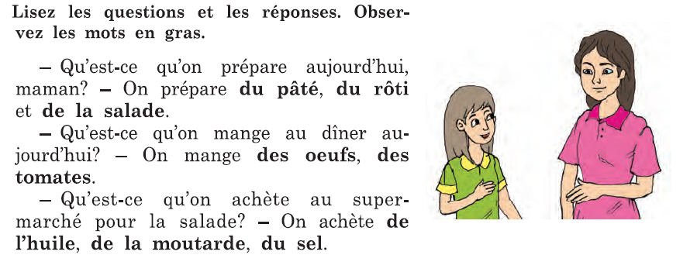

Slide 14


Slide 15
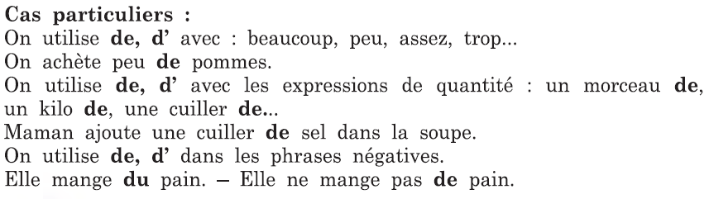

Slide 16
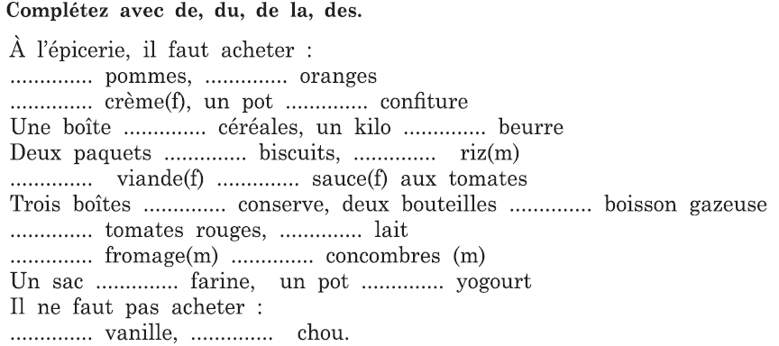
des
des
De la
De la
des
du
des
du
De la
De la
De
De
des
Du
Du
des
de
de
De la
De

Slide 17



1. Faites l’activité 6,7 à la page 63.
2. Apprenez par coeur les mots nouveaux.

Slide 18


